Slide 1
Departamento de Ciencias de la Tierra y de la Construcción
Carrera de Ingeniería Civil
TEMA: EVALUACIÓN SÍSMICA BASADA EN DESEMPEÑO SEGÚN FEMA P-58 DEL HOSPITAL GENERAL DOCENTE AMBATO
Autor: Untuña Chasipanta, Carlos Andrés
Tutora: Ing. Haro Báez, Ana Gabriela, Ph.D.
Sangolquí, Marzo de 2021

Slide 2
Contenido
Introducción
Planteamiento del Problema
Justificación
Metodología
Resultados
Conclusiones y Recomendaciones
Objetivos
Desarrollo del caso de estudio
Bibliografía

Slide 3
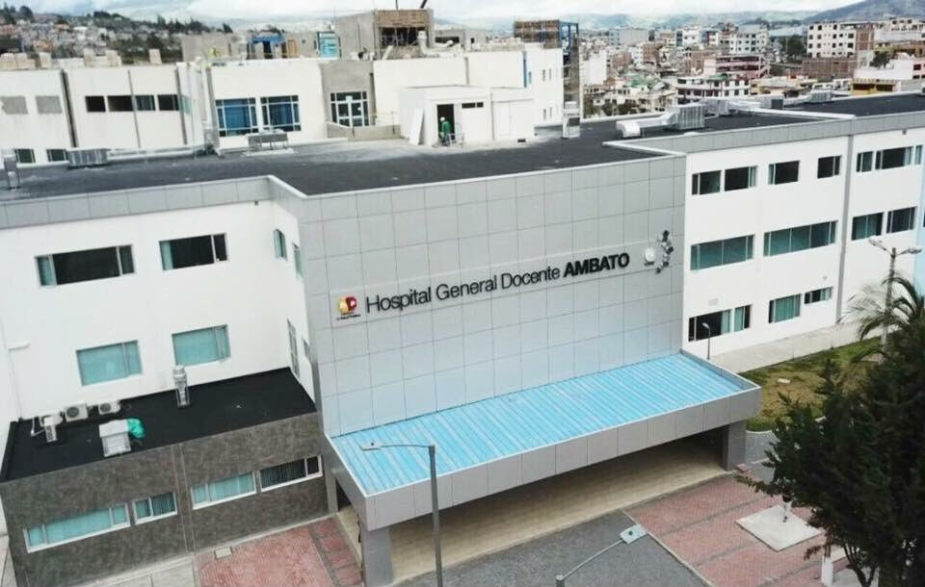
Introducción
Peligro Sísmico
Metodología FEMA P-58
Python
Medidas de desempeño
https://www.scoopnest.com/es/user/el_telegrafo/939982335675633664-se-activ-el-plan-de-contingencia-del-hospital-general-docente-ambato-hgda-para-atender-a-29-paciente

Slide 4
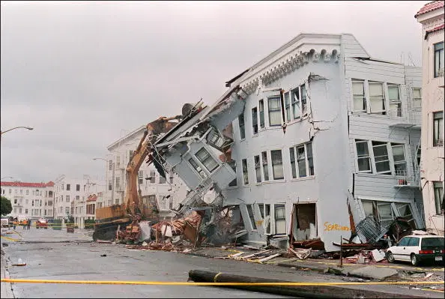
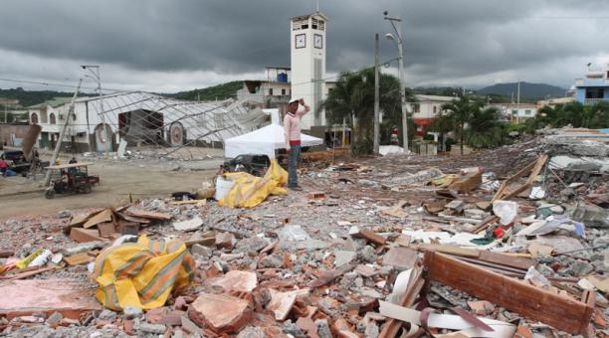
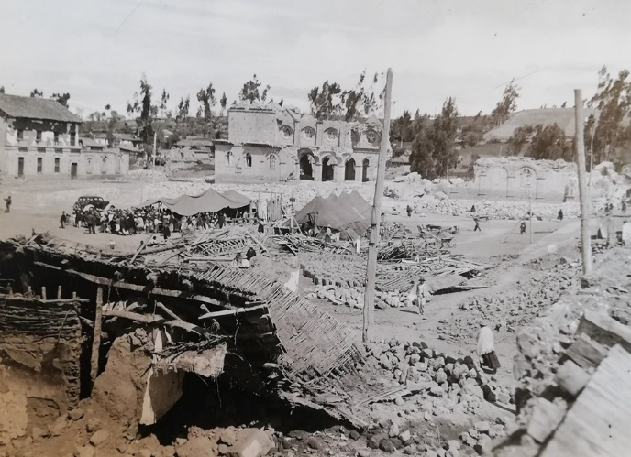
Planteamiento del problema
Loma Prieta (1989)
Northridge (1994)
Kobe (1995)
Terremoto de Pedernales (2016)
Terremoto de Ambato (1949)
Recuperado de: https://sanfrancisco.cbslocal.com/2014/10/15/bay-area-marks-25-years-since-loma-prieta-earthquake-watch-coverage-from-1989/
Recuperado de: https://www.elcomercio.com/actualidad/intensidad-terremoto-pedernales-chamanga-geofisico.html
Recuperado de: https://www.elheraldo.com.ec/vivencias-del-terremoto-de-1949/

Slide 5
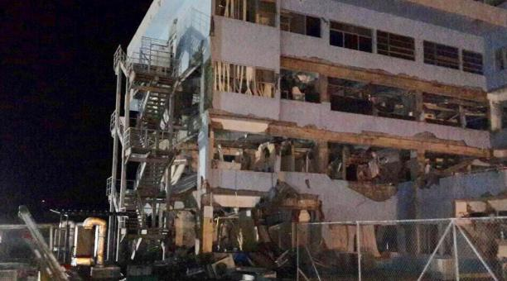
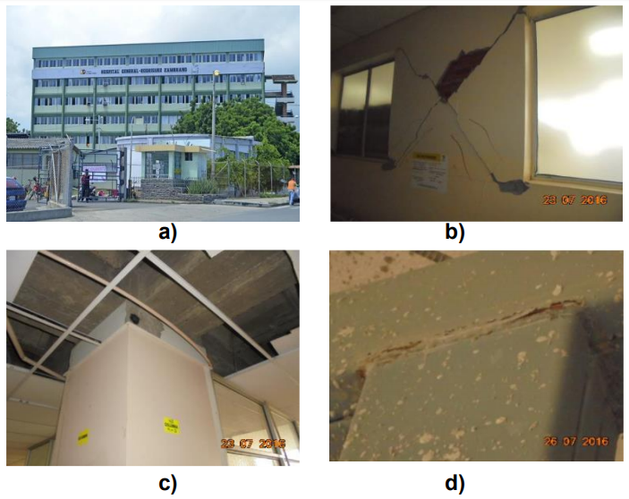
Justificación
Recuperado de: https://www.elcomercio.com/actualidad/hospital-iess-manta-danos-terremoto.html
Recuperado de Structural Behavior Of Buildings Affected By The 2016 Earthquake In Manta. First Part (p.373), por Aguiar et al. (2017)

Slide 6
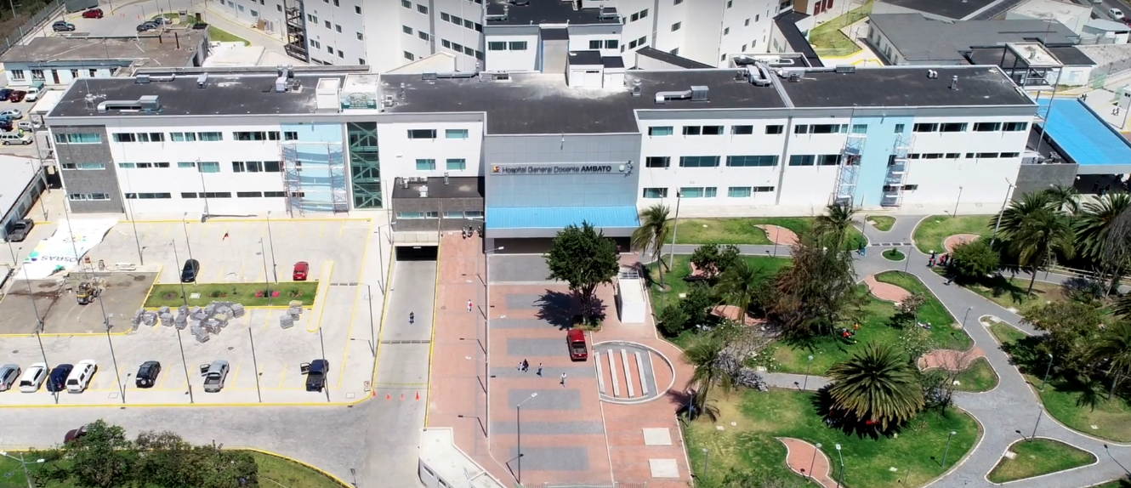
Objetivo General
Evaluar el desempeño sísmico de los bloques A, B y C, del Hospital General Docente de Ambato usando la metodología basada en desempeño propuesta en FEMA P-58 para comprobar que la estructura cumpla con las condiciones de ocupación inmediata después de un terremoto
Recuperado de: https://www.youtube.com/watch?v=p7mXDlt0TNY&t=4s

Slide 7
Objetivos Específicos
Recopilar y analizar datos de elementos estructurales y no estructurales del Hospital General Docente Ambato.
Desarrollar un código matemático para el uso de FEMA P-58 en la evaluación de los bloques A, B y C, del Hospital General Docente Ambato.
Analizar los índices de desempeño del Hospital General Docente Ambato para determinar si la estructura cumple con las condiciones de ocupación inmediata.

Slide 8
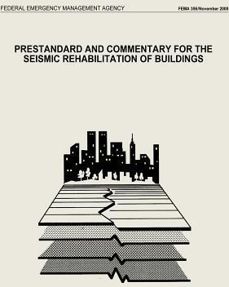
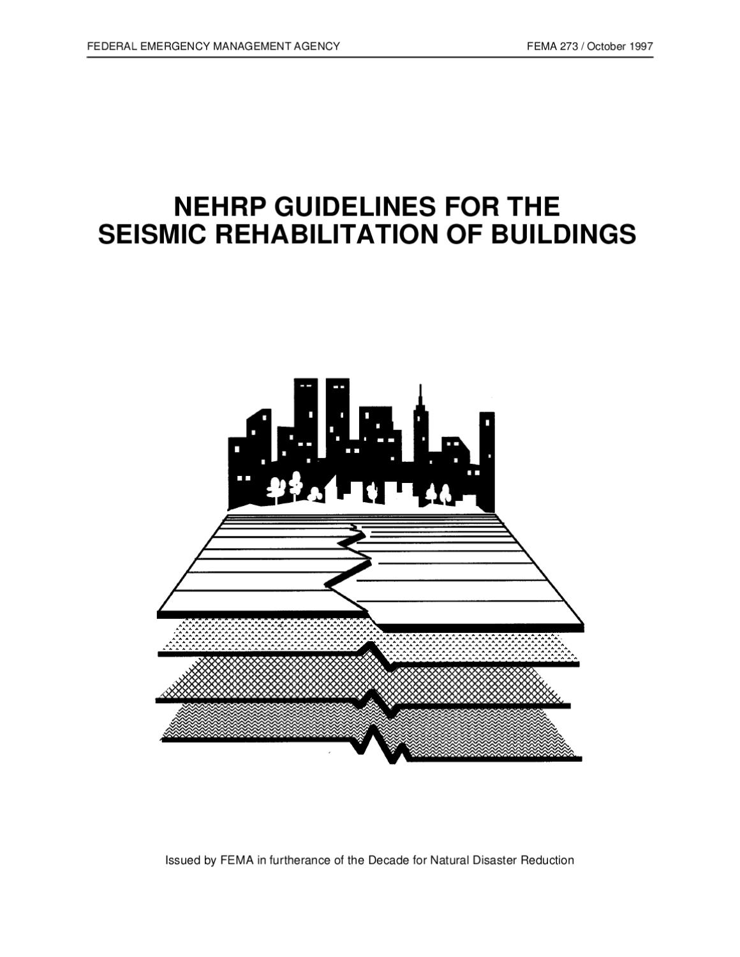
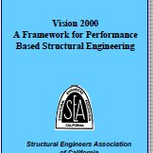
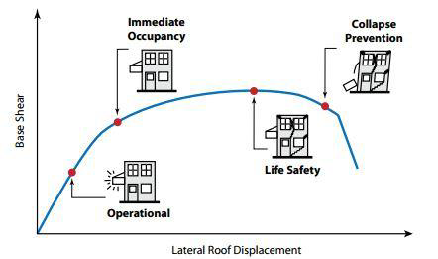
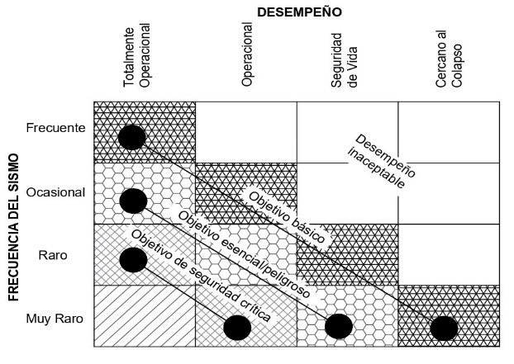
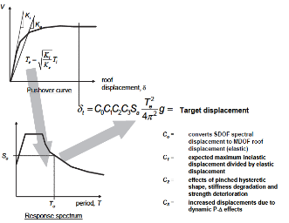
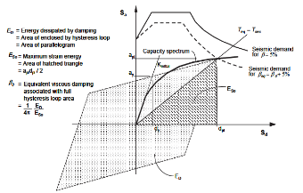
Metodología
Primera Generación
(1992)
Segunda Generación
(Actual)
Nueva Generación

Slide 9
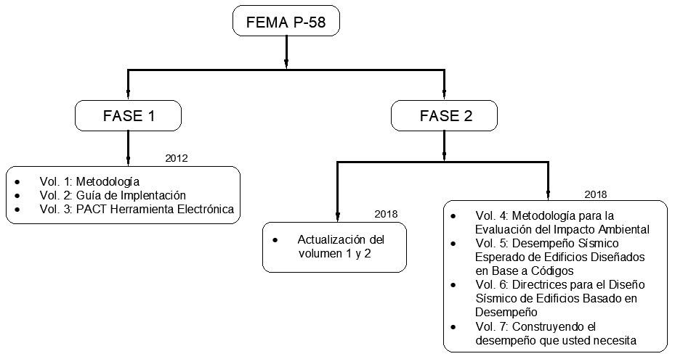
FEMA P-58

Slide 10
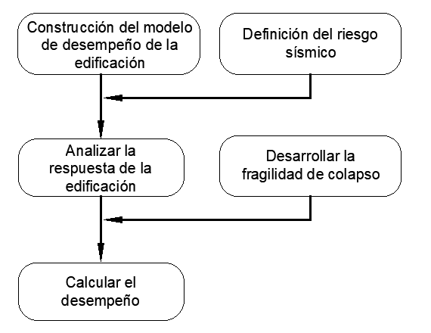
Diseño y evaluación basada en desempeño

Slide 11
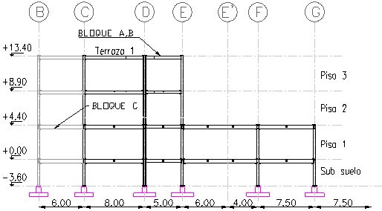
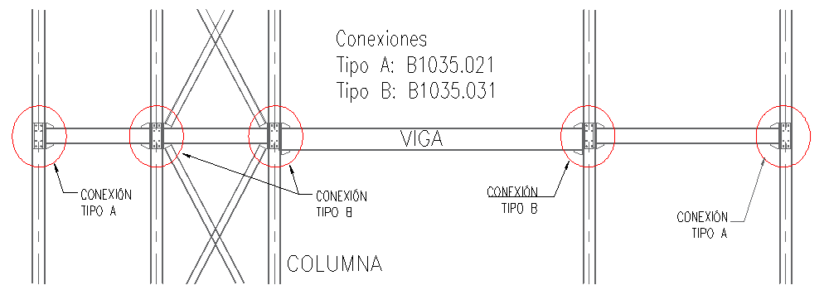
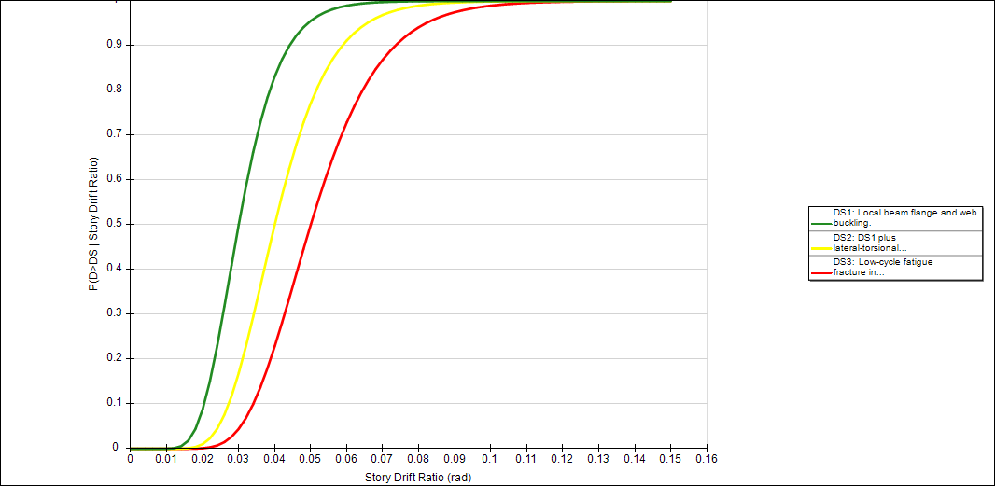
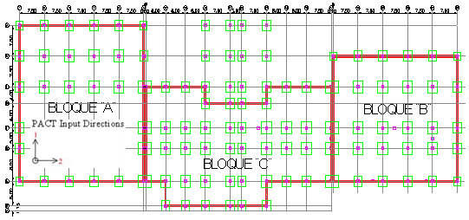
Desarrollo del caso de estudio
Geometría y materiales
Modificación de costos de reparación
Modelo Poblacional
Grupos de rendimiento
Modelo de desempeño
Grupos de Fragilidad
Métodos de análisis

Slide 12
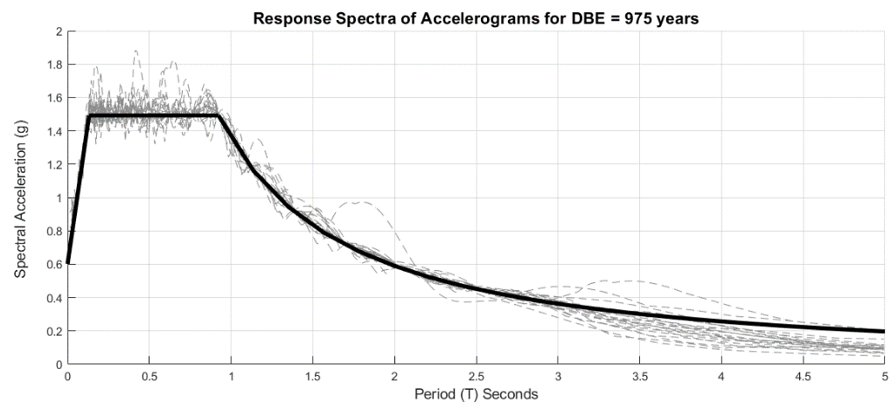
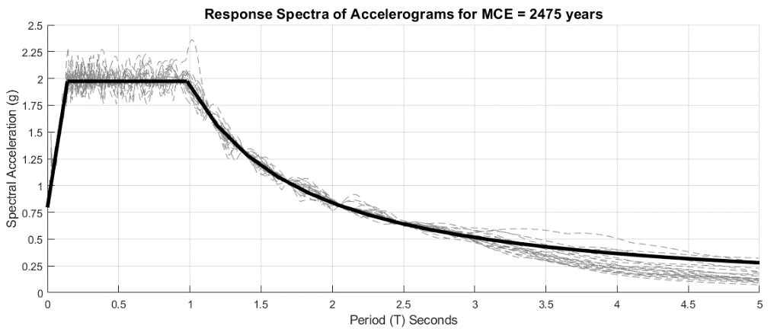
Desarrollo del caso de estudio
Definición del Peligro Sísmico

Slide 13
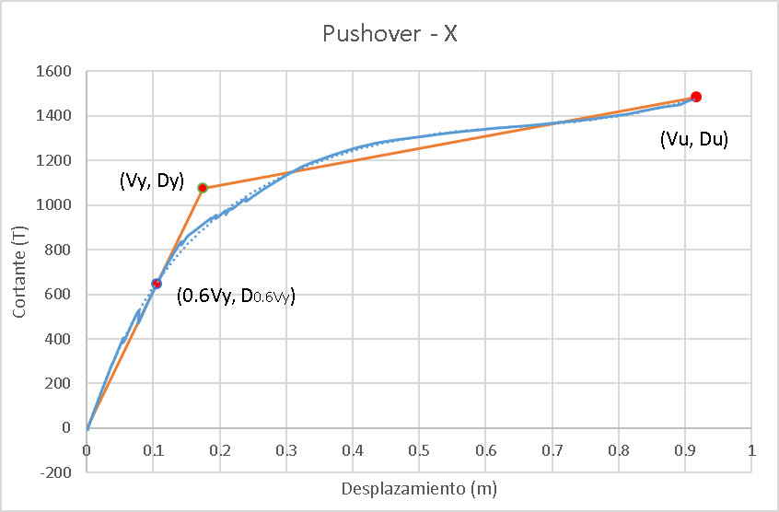
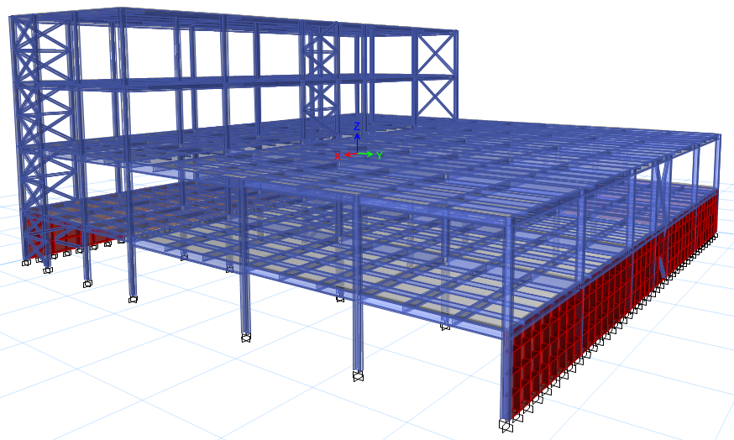
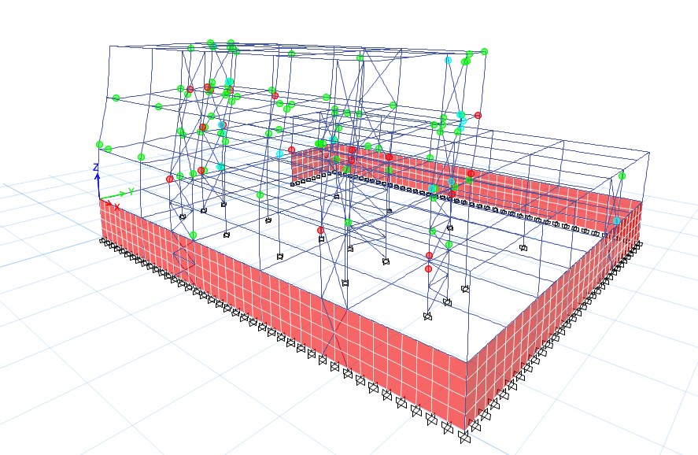
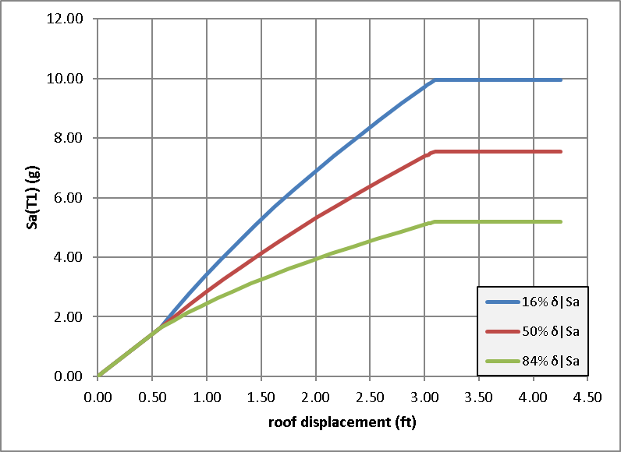
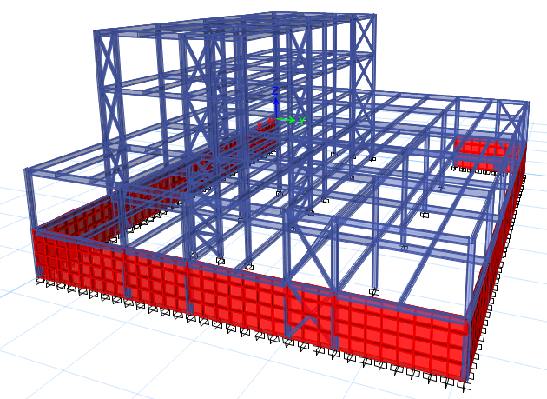
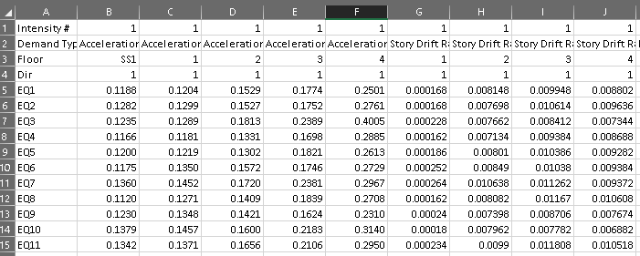
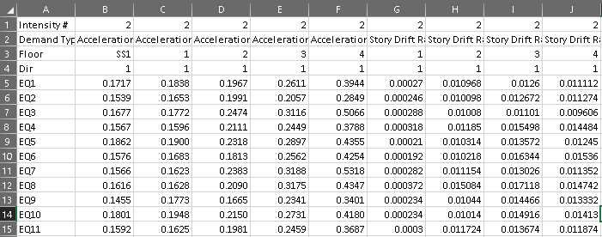
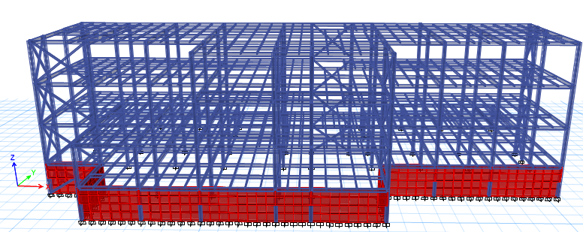
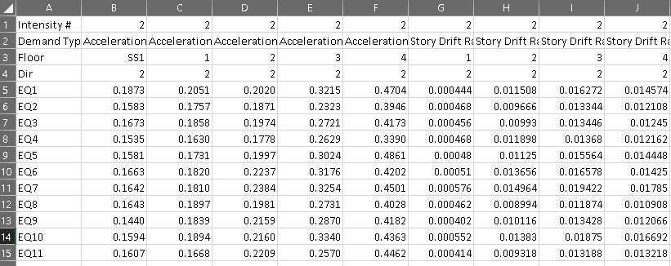
Desarrollo del caso de estudio
Modelo Analítico
AENL
SPO2IDA
ADNL
EDP’s

Slide 14
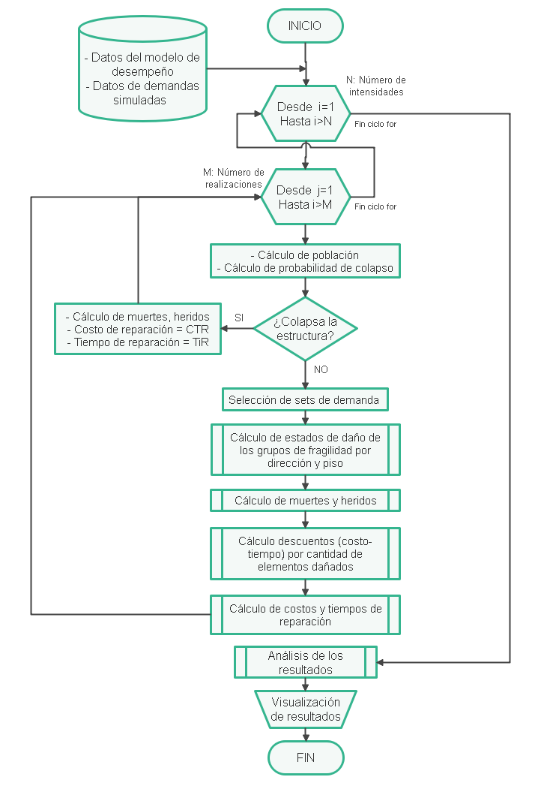
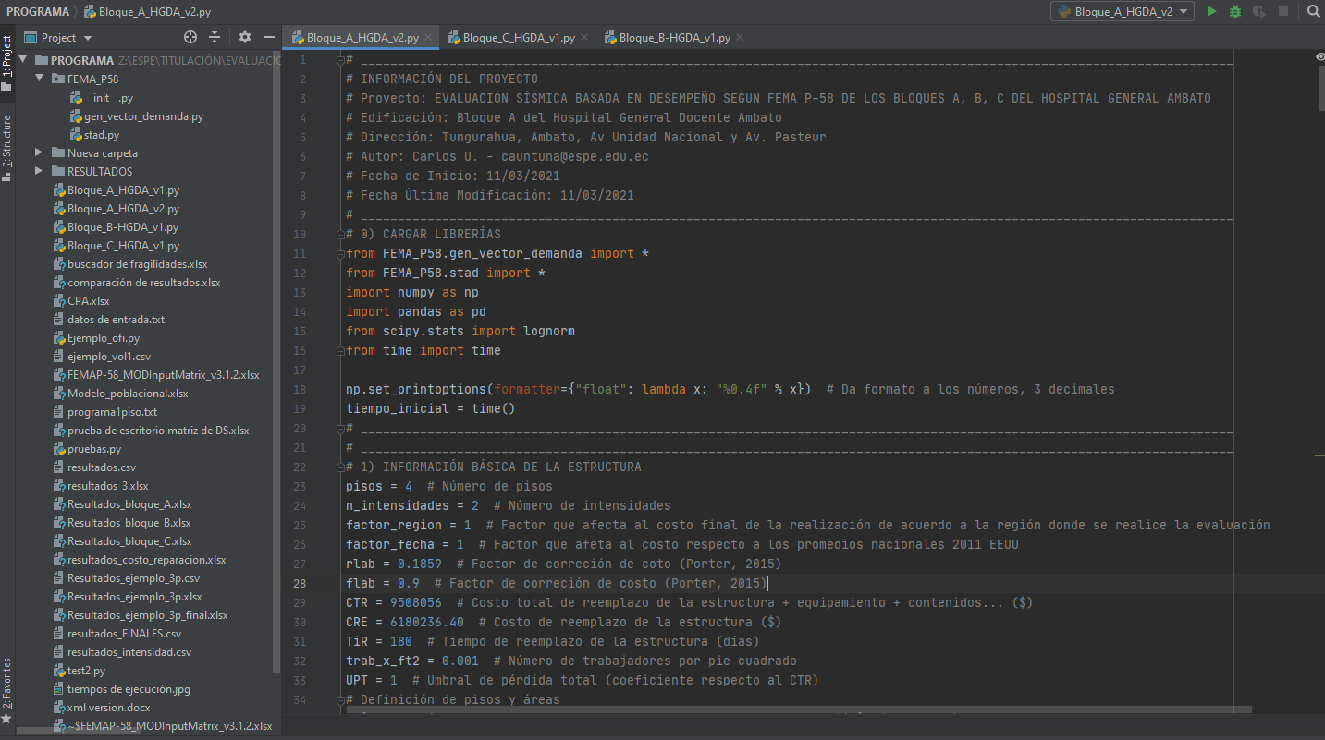
Desarrollo del caso de estudio
Cálculo del desempeño

Slide 15
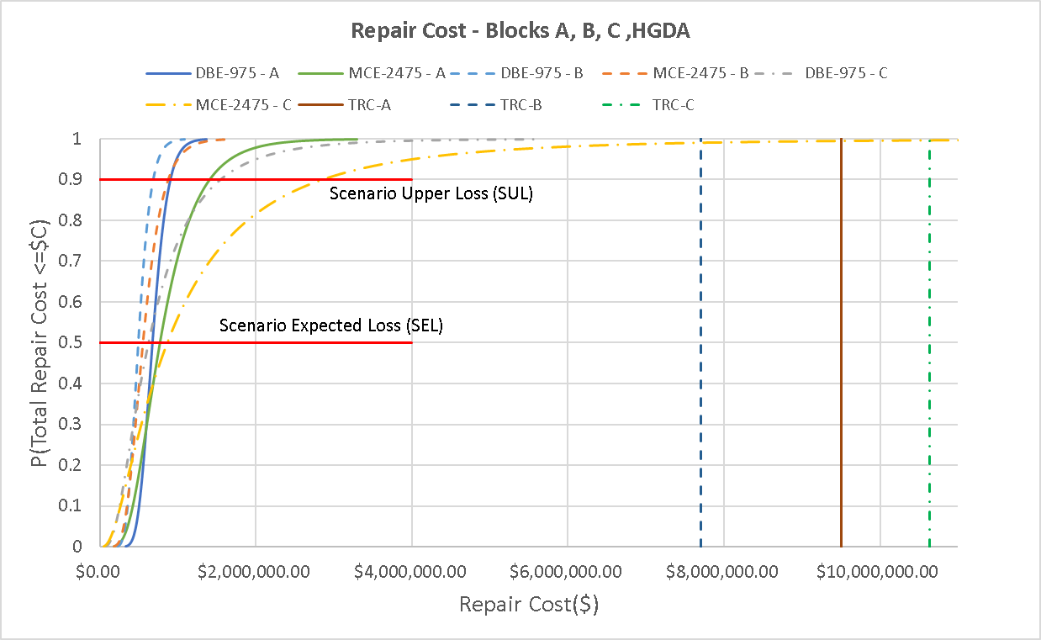
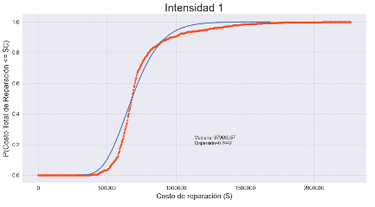
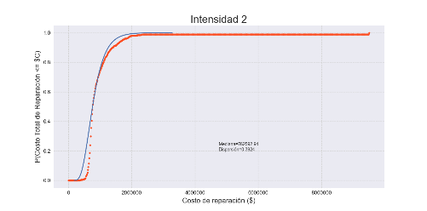
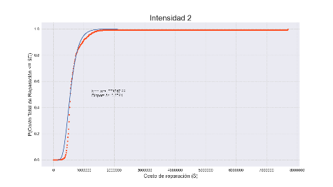
Resultados – Costo de reparación
Curvas de Probabilidad Acumulada
$$(Mediana, β)$$

Slide 16
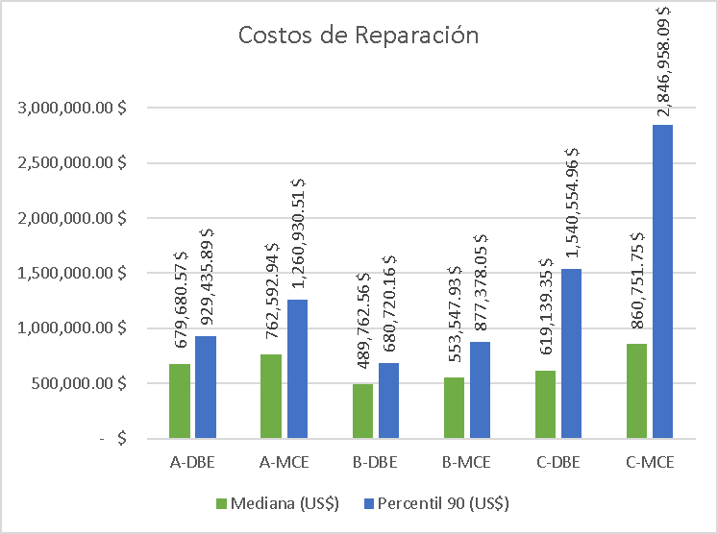
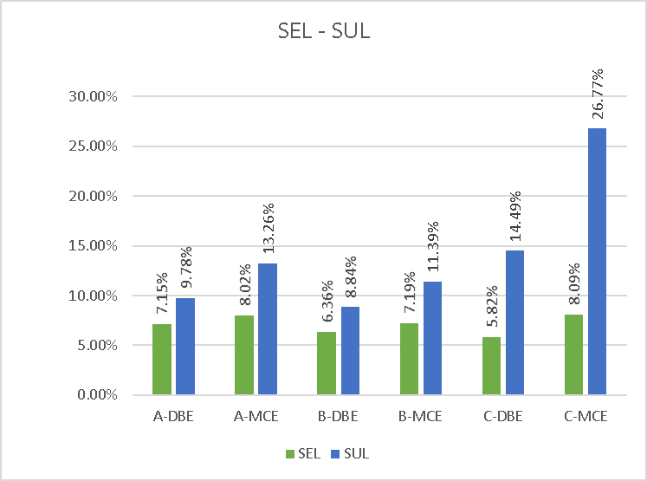
Resultados – Costo de reparación
Evaluación de la resiliencia
según el sistema USRC
Daño Moderado

Slide 17
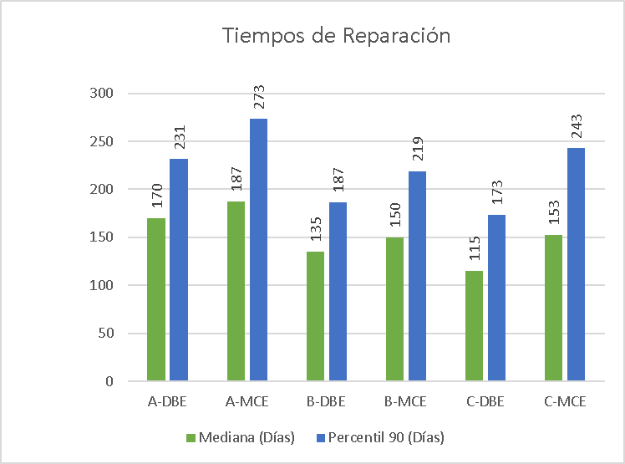
Resultados – Tiempos de reparación
Evaluación de la resiliencia
según el sistema USRC
Semanas a meses

Slide 18
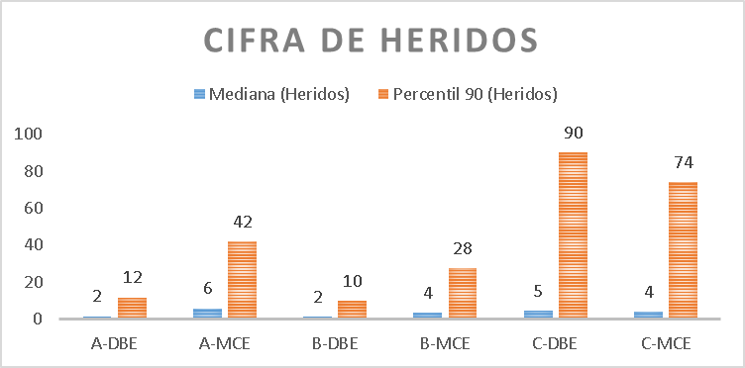
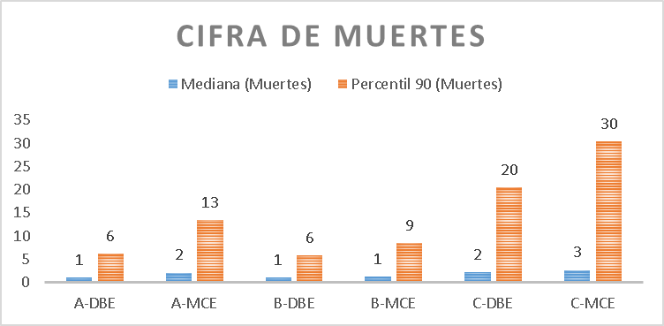
Resultados – Herido y muertes
Evaluación de la resiliencia
según el sistema USRC
Lesiones graves poco probable

Slide 19
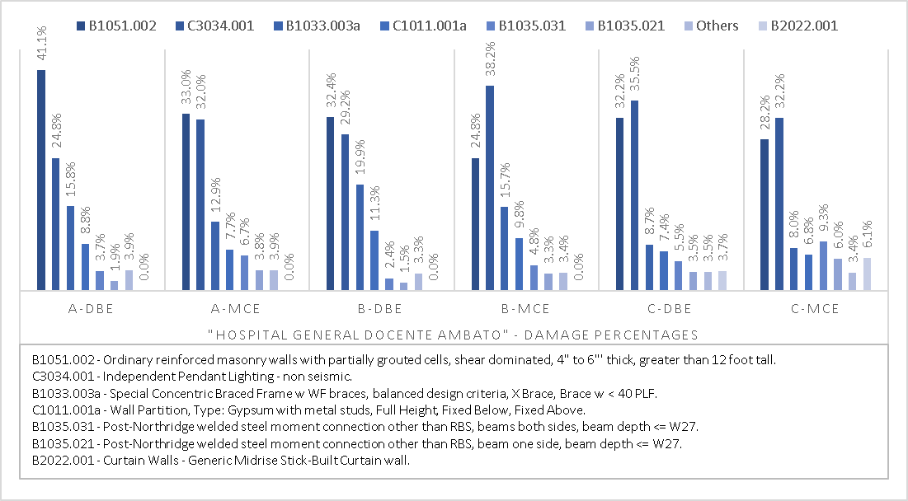
Resultados – Daños

Slide 20
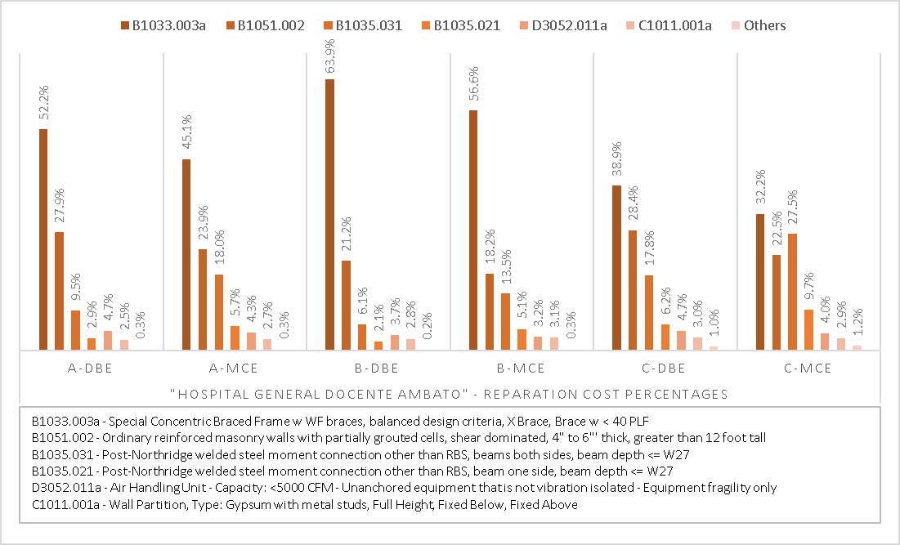
Resultados – Daños

Slide 21
Conclusiones
Los elementos estructurales que más daño sufren son las diagonales concéntricas seguidas de la conexiones resistentes a momento.
Los elementos no estructurales que más daño sufrieron fueron la mampostería y las lámparas colgantes.
Los daños en elementos no estructurales, específicamente en mamposterías, provocan tiempos de reparación muy prolongados.
Los tiempos de reparación de las estructuras se calcularon utilizando consideraciones de reparación en serie
El utilizar un lenguaje de programación como Python para realizar la evaluación del desempeño sísmico permite una mayor comprensión de la metodología y la flexibiliza.

Slide 22
Recomendaciones
Se recomienda realizar un estudio para el reforzamiento de mamposterías.
Se sugiere considerar nuevas formas de adaptar la metodología a la realidad ecuatoriana.
Se alienta a continuar con la investigación de las metodologías de nueva generación para la evaluación y diseño basado en desempeño.

Slide 23
Bibliografía
Aguiar, R, Andrango, K., Araujo, A., Aroca, J., Arostegui, M., Burbano, A., Bustamante, L., Cando, D., Cevallos, A., Chamorro, M., Chipantiza, K., Criollo, D., Erazo, J., Estacio, S., Gaibor, K., Guacho, J., Hidalgo, J., Luje, D., Nacevilla, L., & Rueda, J. (2017). Structural Behavior of Buildings Affected By the 2016 Earthquake in Manta . First Part Afectados Por El Terremoto De 2016 En. 19, 363–387
Aguiar, Roberto, & Rivas, A. (2018). Microzonificación Sísmica de Ambato.
Applied Technology Council. (2018). Background Document FEMA P-58/BD-3.7.1 - PACT Technical Manual Version 3.1.2.
FEMA. (2018). Seismic Performance Assessment of Buildings Volume 1- Methodology. Fema P-58-1, 1(September 2018), 278.
NEC-SE-DS. (2015). NEC-SE-DS Peligro Sísmico: Diseño Sismo Resistente. En Peligro Sísmico: Diseño Sismo Resistente.
NEC-SE-RE. (2015). Rehabilitación Sísmica de Estructuras. Norma Ecuatoriana de la Construcción, 41. https://www.habitatyvivienda.gob.ec/wp-content/uploads/downloads/2014/08/NEC-SE-RE.pdf
Papadopoulos, A. N., Vamvatsikos, D., & Kazantzi, A. K. (2019b). Development and application of FEMA P-58 compatible story loss functions. Earthquake Spectra, 55(1), 95–112. https://doi.org/10.1193/102417EQS222M
SEAOC. (1995). Performance Based Seismic Engineering of Buildings. SEAOC-VISION 2000.
Vamvatsikos, D., & Cornell, C. A. (2006). Direct estimation of the seismic demand and capacity of oscillators with multi-linear static pushovers through IDA. Earthquake Engineering and Structural Dynamics, 35(9), 1097–1117. https://doi.org/10.1002/eqe.573
Zareian, F. (2012). Background Document PACT Beta Test Example : Building A Steel Special Moment Frame Building. 1–72.

Slide 24
Departamento de Ciencias de la Tierra y de la Construcción
Carrera de Ingeniería Civil
TEMA: EVALUACIÓN SÍSMICA BASADA EN DESEMPEÑO SEGÚN FEMA P-58 DEL HOSPITAL GENERAL DOCENTE AMBATO
Autor: Untuña Chasipanta, Carlos Andrés
Tutora: Ing. Haro Báez, Ana Gabriela, Ph.D.
Sangolquí, Marzo de 2021

